Slide 1
Закаливание
Презентацию подготовила
Литовских Елена Викторовна
МАОУ «Гимназия им.Н.Д.Лицмана»
Тобольск

Slide 2
Определение
Закаливание-это система мероприятий, направленных на укрепление здоровья

Slide 3
Чем полезно закаляться?
Какие правила закаливания надо соблюдать?
Какие виды закаливания существуют?
Какое значение имеет закаливание для здоровья человека?

Slide 4
Правила закаливания
Закаляться надо постепенно
Закаливание надо проводить постоянно, систематически

Slide 5
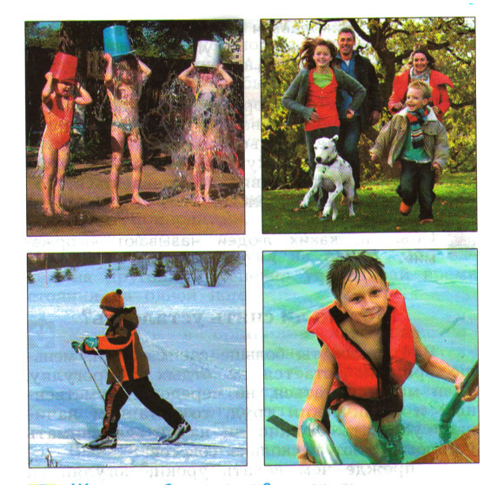
Виды закаливания:

Slide 6
Виды закаливания:
Водные процедуры
Прогулки на свежем воздухе
«Солнечные ванны»

Slide 7
Словарная работа
«Солнечные ванны» –загорание на солнце, с целью укрепления здоровья

Slide 8
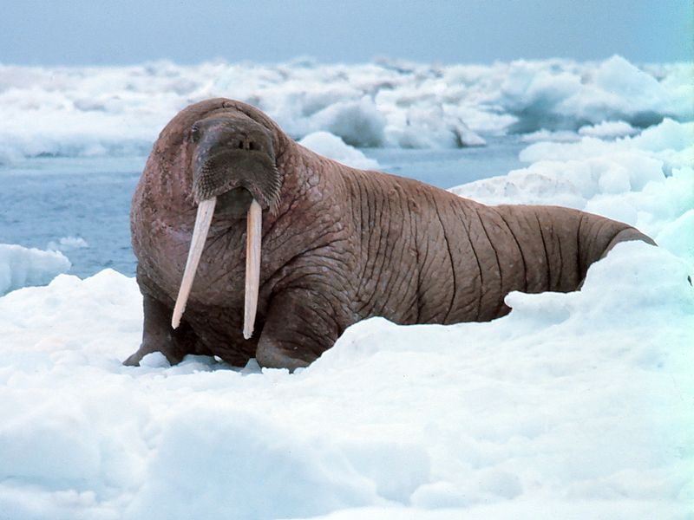
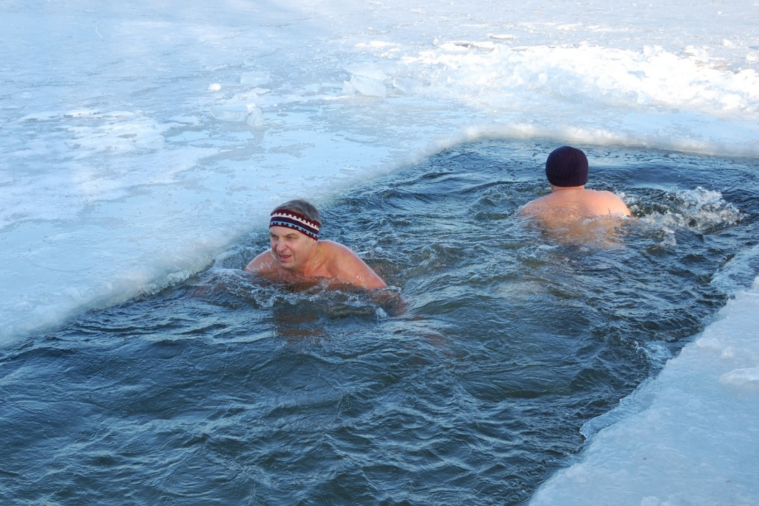
Словарная работа

Slide 9
Проверь себя!
Вопрос | Ответ | Балл
1.Солнце, воздух и вода помогают человеку….
2.Какая пословица говорит о закаливании? А) Холода не бойся - по пояс мойся. Б) Мороз не велик, а стоять не велит
3.Плавание в открытых водоёмах, называется…
4.И в старости он любил ходить босиком, обливался по утрам холодной водой, а зимой катался на коньках
5. Загорание с целью укрепления здоровья- … (Запишите название процедуры словосочетанием)

Slide 10
Взаимопроверка
Вопрос | Ответ | Балл
1.Солнце, воздух и вода помогают человеку…. | Укрепить или закалить организм | 2
2.Какая пословица говорит о закаливании? А) Холода не бойся - по пояс мойся. Б) Мороз не велик, а стоять не велит | А | 2
3.Плавание в открытых водоёмах, называется… | Моржевание | 2
4.И в старости он любил ходить босиком, обливался по утрам холодной водой, а зимой катался на коньках | Л.Н.Толстой | 2
5. Загорание с целью укрепления здоровья- … (Запишите название процедуры словосочетанием) | Солнечные ванны | 2

Slide 11
Давайте подведём итог!
Чем полезно закаляться?
Какие правила закаливания надо соблюдать?
Какие виды закаливания существуют?
Какое значение имеет закаливание для здоровья человека?

Slide 12
Давайте подведём итог!
*Мы знаем…
*Мы умеем..
*Мы повторили…
*Мы контролировали…

Slide 13
Домашнее задание
*С.67-70 читать
*Запись в тетради
*Подобрать пословицы о закаливании
*Нарисовать рисунок

